Slide 1
الإيمان باليوم الآخر
القسم الأول : مقدمات اليوم الآخر
الدرس الثاني: أهمية الإيمان باليوم الآخر ومنزلته.
اعداد العرض:
أ.خديجة. 0564378627
أشرف عليه:
أ. عبدالرحمن الشراري. أ. تركية الثبيتي.
http://t.me/abd_tawheed

Slide 2
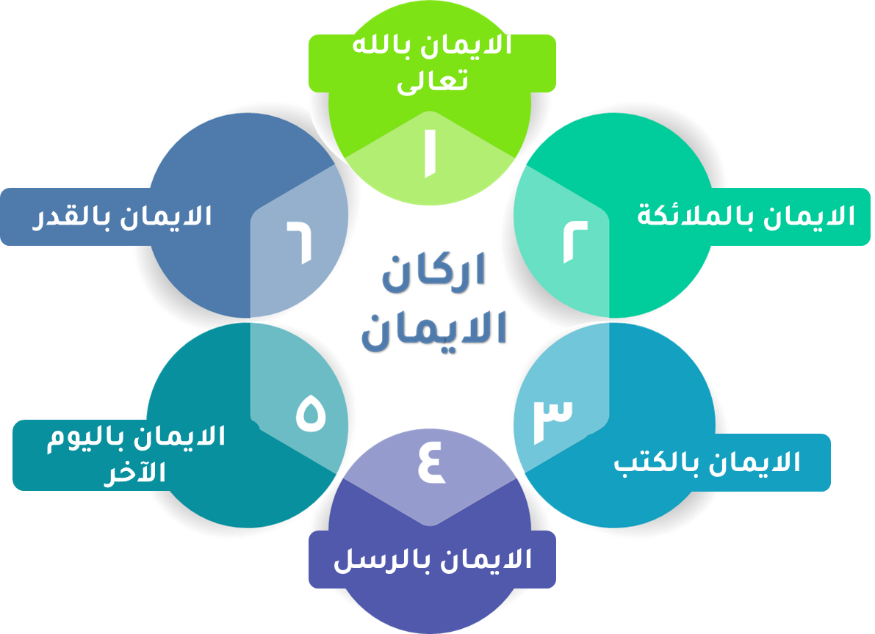
{ مُراجعة الدرس السابق}.
استرجع/ي أهم الأفكار الرئيسية التي تعلمتها في الدرس السابق:

Slide 3
أهداف الدرس
أستشعر أهمية الإيمان باليوم الآخر.
أستنتج الآثار المترتبة على الإيمان باليوم الآخر.
أستعد لليوم الآخر.

Slide 4
الأهداف:
عزيزي الطالب المُبدع / عزيزتي الطالبة المُبدعة :
املئ جدول التعلم بما تعرفين و أهدافك التي توديّن الوصول اليها في الدرس:
ماذا أعرف؟ | ماذا أريد أن أعرف؟ | ماذا تعلمت؟
استراتيجية جدول التعلم

Slide 5
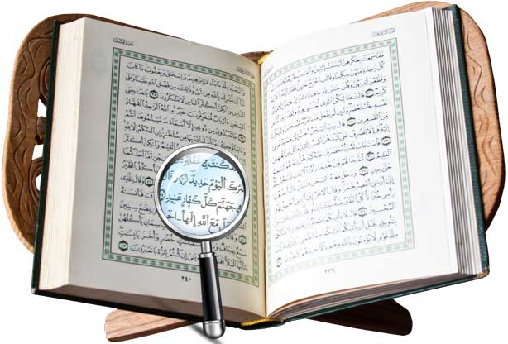
عزيزي الطالب المُبدع / عزيزتي الطالبة المبدعة :
بالرجوع إلى القرآن الكريم أُعدد خمسة من أسماء اليوم الآخر مع ذكر الآية و اسم السورة:
الاسم: | الآية – قال تعالى: | السورة
الساعة | { إِنَّ السَّاعَةَ آتِيَةٌ أَكَادُ أُخْفِيهَا لِتُجْزَىٰ كُلُّ نَفْسٍ بِمَا تَسْعَىٰ } | طه
الدين | { مَالِكِ يَوْمِ الدِّينِ } | الفاتحة
الفصل | { إِنَّ يَوْمَ الْفَصْلِ مِيقَاتُهُمْ أَجْمَعِينَ } | الدخان
التلاق | { لِيُنذِرَ يَوْمَ التَّلَاقِ } | غافر
الجمع والتغابن | { يَوْمَ يَجْمَعُكُمْ لِيَوْمِ الْجَمْعِ ۖ ذَٰلِكَ يَوْمُ التَّغَابُنِ } | التغابن
نشاط
صـ 72

Slide 6
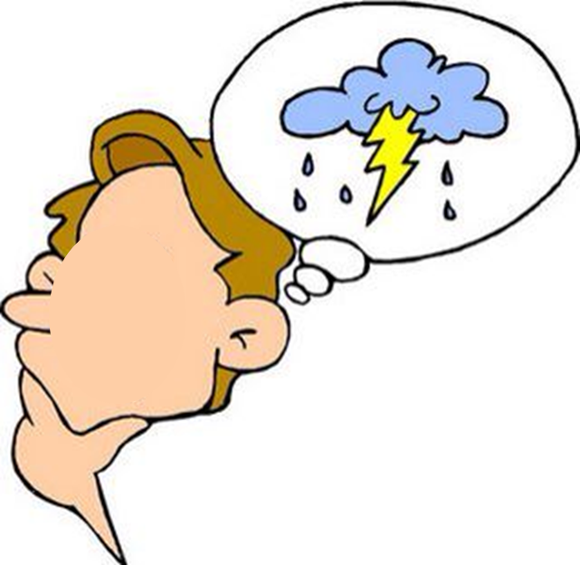
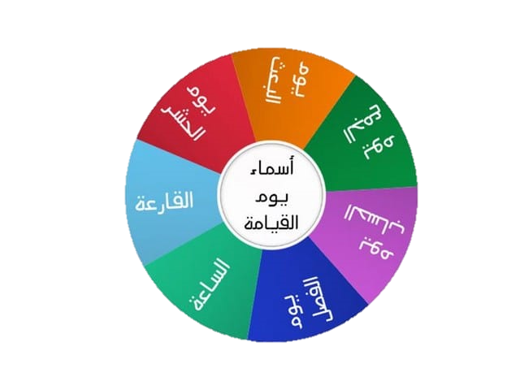
على ماذا يدل وجود أسماء كثيرة لليوم الآخر؟
تعدد أسمائه دلالة على عظم هذا اليوم.

Slide 7
أهمية الإيمان باليوم الآخر:
عزيزي الطالب / عزيزتي الطالبة :
ما الذي تكرر ذكره في هذه النصوص ؟
وقال صلى الله عليه وسلم: « من كان يؤمن بالله واليوم الآخر فلا يؤذ جاره، ومن كان يؤمن بالله واليوم الآخر فليكرم ضيفه، ومن كان يؤمن بالله واليوم الآخر فليقل خيراً أو ليصمت».
قال تعالى:
ذَلِكَ يُوعَظُ بِهِ مَنْ كَانَ مِنْكُمْ يُؤْمِنُ بِاللَّهِ وَالْيَوْمِ الآخِرِ
لَّا تَجِدُ قَوْمًا يُؤْمِنُونَ بِاللَّهِ وَالْيَوْمِ الْآخِرِ يُوَادُّونَ مَنْ حَادَّ اللَّهَ وَرَسُولَهُ
اقترن الإيمان باليوم الآخر بالإيمان بالله تعالى في هذه النصوص وغيرها الكثير من القرآن والسنة.

Slide 8
أهمية الإيمان باليوم الآخر:
اقترن الإيمان باليوم الآخر بالإيمان بالله تعالى في هذه النصوص وغيرها الكثير من القرآن والسنة، أوجد/ي الحكمة من ذلك!.
اقترن الإيمان باليوم الآخر بالإيمان بالله تعالى في نصوص كثيره:
1- للتأكيد على أهمية الإيمان باليوم الآخر و لبيان منزلته عند الله.
2- لأن الإيمان بهما يدفع الإنسان للعمل الصالح الذي تتحقق به نجاته ويبتعد عن السيئات التي تكون سببًا في هلاكه.

Slide 9
عدم إيذاء الجار وإكرام الضيف والكلام الحسن، ما علاقتها بالإيمان باليوم الآخر؟
نشاط
صـ 73
علاقة تكامل وترابط، فالإحسان للجار وإكرام الضيف والكلام الحسن دلالة على كمال الإيمان و إيذاء الجار و عدم إكرام الضيف دلالة على نقص الإيمان ونفي كماله الواجب.

Slide 10
عزيزي الطالب المبدع/
عزيزتي الطالبة المبدعة:
اربط/ي الآيات بموضوع الدرس!
قال تعالى:
{ وَاسْتَعِينُوا بِالصَّبْرِ وَالصَّلَاةِ ۚ وَإِنَّهَا لَكَبِيرَةٌ إِلَّا عَلَى الْخَاشِعِينَ *الَّذِينَ يَظُنُّونَ أَنَّهُم مُّلَاقُو رَبِّهِمْ وَأَنَّهُمْ إِلَيْهِ رَاجِعُونَ }

Slide 11
أَكتُب مقالًا عن منزلة اليوم الآخر لدى المسلم، مبينًا أثر الإيمان باليوم
الآخر على أقوال المسلم وأفعاله.
2. أثر الإيمان باليوم الآخر على أقول المسلم وأفعاله: من أيقن باليوم الآخر وآمن به علم أنه سيُحاسب على كل شيء فإنه سيتأنى ويتروى في أعماله وأقواله، فلا يعمل ولا يقول إلا خيرًا.
نشاط فردي
73
منزلة اليوم الآخر وأثر الإيمان على المسلم.
منزلة الإيمان باليوم الآخر لدى المسلم: أحد أركان الإيمان، وأحد الركائز الأساسية التي يقوم عليها الإيمان بالغيب.
مهارة الطلاقة

Slide 12
عزيزي الطالب المُبدع/ عزيزتي الطالبة المبدعة:
ابدّع/ي في صياغة أسئلة ثم قدّم/ي سؤالك
من معلم الى مجموعة
من طالب الى طالب
من مجموعة الى طالب
من معلم الى طالب
من طالب الى معلم
تدريس تبادلي (وضع أسئلة).

Slide 13
بارك الله فيكم طالباتي المُبدعات ..
ووفقكم لما يُحب ويرضى
للمزيد من العروض
+966 564378627

